Slide 1

第三章 面向对象（上）
面向对象的概念
构造方法
this和static关键字
类与对象
内部类

Slide 2
3.1
面向对象的概念
3.2
类与对象
3.3
构造方法
3.4
this关键字
3.5
垃圾回收
3.6
static关键字
3.7
内部类
3.8
Java的帮助文档

Slide 3
3.1 面向对象的概念
  在程序中使用对象来映射现实中的事物，使用对象的关系来描述事物之间的联系，这种思想就是面向对象。
  面向对象的特点主要可以概括为封装性、继承性和多态性。

Slide 4
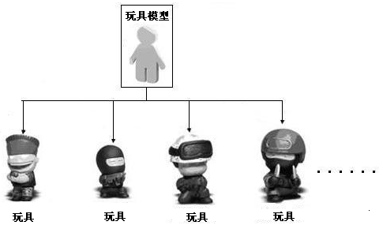
3.2 类与对象
  面向对象的思想中的两个重要概念：类和对象。
  类是对某一类事物的抽象描述，而对象用于表示现实中该类事物的个体。

Slide 5
3.2 类与对象
3.2.1 类的定义
  类是对象的抽象，它用于描述一组对象的共同特征和行为
  类中可以定义成员变量和成员方法，其中成员变量用于描述对象的特征，也被称作属性，成员方法用于描述对象的行为，可简称为方法

Slide 6
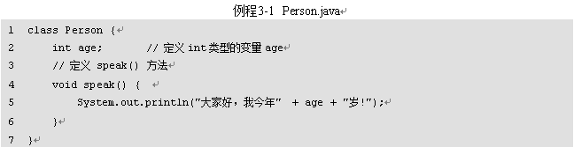
3.2 类与对象
3.2.1 类的定义
  定义一个Person类
  Person是类名，age是成员变量，speak()是成员方法。在成员方法speak()中可以直接访问成员变量age。

Slide 7
3.2 类与对象
3.2.2 对象的创建与使用
  在Java程序中可以使用new关键字来创建对象，具体格式如下：
  例如，创建一个Person对象，具体示例如下：

Slide 8
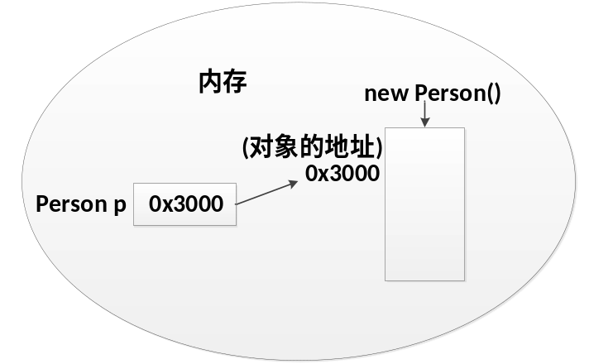
3.2 类与对象
3.2.2 对象的创建与使用
  “new Person()”用于创建Person类的一个实例对象，“Person p”则是声明了一个Person类型的变量p。中间的等号用于将Person对象在内存中的地址赋值给变量p。

Slide 9
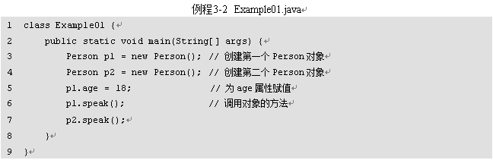
3.2 类与对象
3.2.2 对象的创建与使用
  在创建Person对象后，可以通过对象的引用来访问对象所有的成员，具体格式如下：

Slide 10
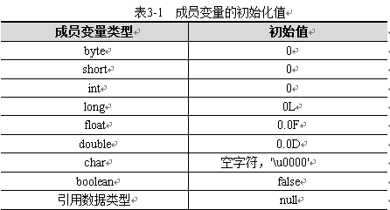
3.2 类与对象
3.2.2 对象的创建与使用
  默认情况下，针对不同类型的成员变量，Java虚拟机会赋予不同的初始值

Slide 11

3.2 类与对象
3.2.2 对象的创建与使用
  当对象被实例化后，在程序中可以通过对象的引用变量来访问该对象的成员。当没有任何变量引用这个对象时，它将成为垃圾对象，不能再被使用。
  情况1：变量超出作用域变为垃圾对象

Slide 12
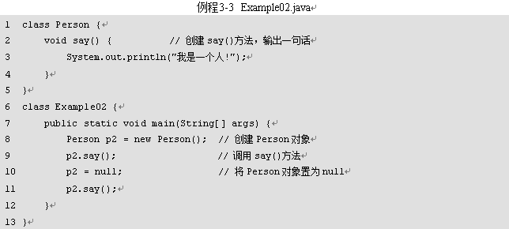
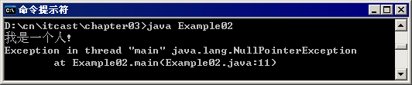
3.2 类与对象
3.2.2 对象的创建与使用
  情况2：变量的值变为null
  运行结果

Slide 13
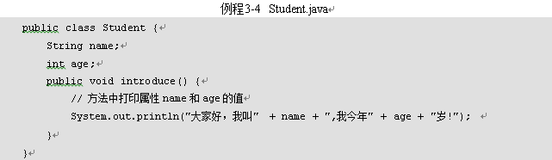
3.2 类与对象
3.2.3 类的设计
  假设要在程序中描述一个学校所有学生的信息，可以先设计一个学生类（Student），在这个类中定义两个属性name、age分别表示学生的姓名和年龄，定义一个方法introduce()表示学生做自我介绍。根据上面的描述设计出来的Student类如例程3-4所示

Slide 14
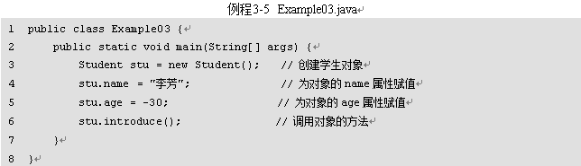

3.2 类与对象
3.2.4 类的封装
  先来看一个例子，具体如下：
  运行结果
在例程3-5的第5行代码中，将年龄赋值为一个负数-30，这在程序中不会有任何问题，但在现实生活中明显是不合理的。为了解决年龄不能为负数的问题，在设计一个类时，应该对成员变量的访问作出一些限定，不允许外界随意访问。这就需要实现类的封装。

Slide 15
3.2 类与对象
3.2.4 类的封装
  所谓类的封装是指在定义一个类时，将类中的属性私有化，即使用private关键字来修饰，私有属性只能在它所在类中被访问，为了能让外界访问私有属性，需要提供一些使用public修饰的公有方法，其中包括用于获取属性值的getXxx方法和设置属性值的setXxx方法

Slide 16
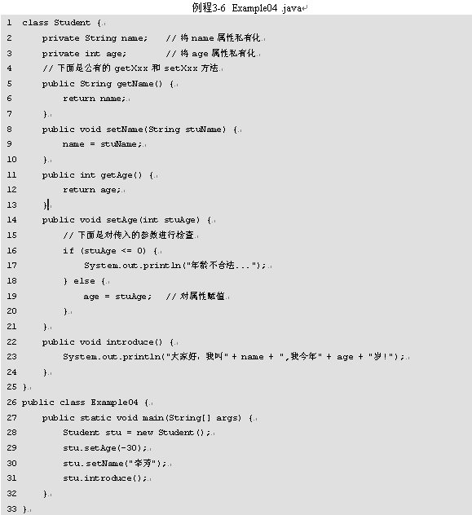
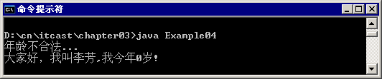
3.2 类与对象
3.2.4 类的封装
使用private关键字将属性name和age声明为私有
getName()方法用于获取name属性的值，setName()方法用于设置name属性的值
getAge()和setAge()方法用于获取和设置age属性的值。在setAge()方法中对参数stuAge的值进行检查，

Slide 17
3.3 构造方法
3.3.1 构造方法的定义
  在一个类中定义的方法如果同时满足以下三个条件，该方法称为构造方法，具体如下：
  方法名和类名相同
  方法名的前面没有返回值类型的声明
  方法中不能使用return语句返回一个值

Slide 18
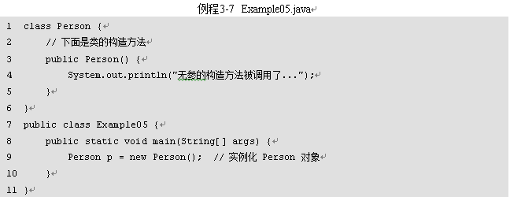

3.3 构造方法
3.3.1 构造方法的定义

Slide 19
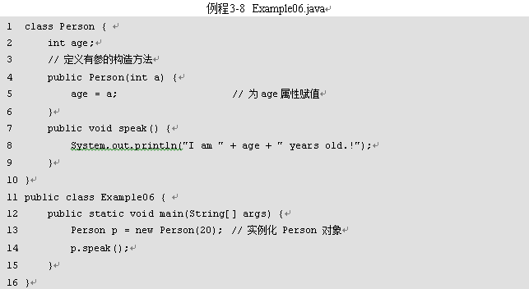

3.3 构造方法
3.3.1 构造方法的定义
  在一个类中除了定义无参的构造方法，还可以定义有参的构造方法，通过有参的构造方法就可以实现对属性的赋值

Slide 20
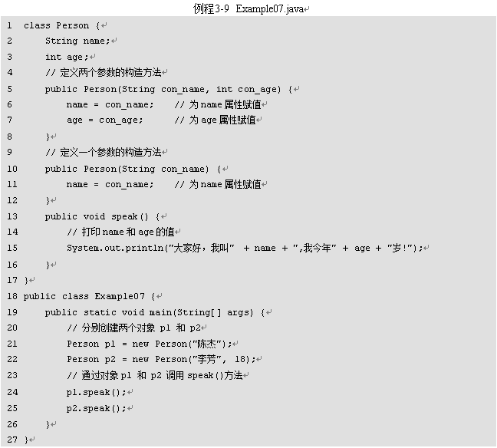
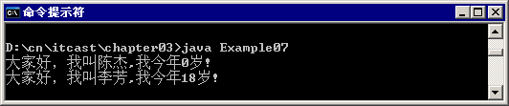
3.3 构造方法
3.3.2 构造方法的重载
  与普通方法一样，构造方法也可以重载，在一个类中可以定义多个构造方法，只要每个构造方法的参数类型或参数个数不同即可

Slide 21
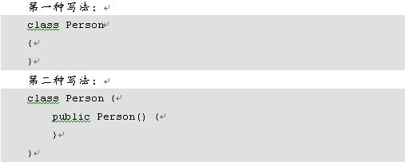
脚下留心
  在Java中的每个类都至少有一个构造方法，如果在一个类中没有定义构造方法，系统会自动为这个类创建一个默认的构造方法，这个默认的构造方法没有参数，在其方法体中没有任何代码，即什么也不做。
  下面程序中Person类的两种写法效果是完全一样的。

Slide 22
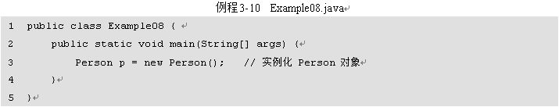
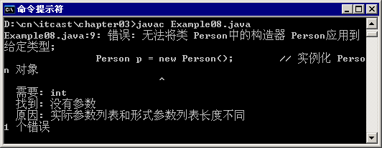
脚下留心
  如果为该类定义了构造方法，系统就不再提供默认的构造方法了
  运行结果

Slide 23
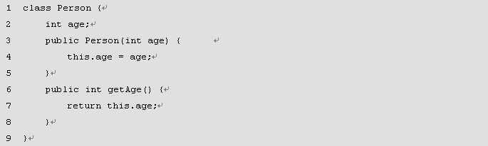
3.4 this关键字
  1、通过this关键字可以明确地去访问一个类的成员变量，解决与局部变量名称冲突问题，具体示例如下：
  在上面的代码中，构造方法的参数被定义为age，它是一个局部变量，在类中还定义了一个成员变量，名称也是age。在构造方法中如果使用“age”，则是访问局部变量，但如果使用“this.age”则是访问成员变量。

Slide 24
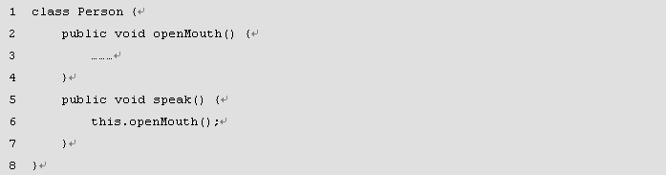
3.4 this关键字
  2、通过this关键字调用成员方法，具体示例代码如下：
  在上面的speak()方法中，使用this关键字调用openMouth()方法。注意，此处的this关键字可以省略不写，也就是说上面的第6行代码写成“this.openMouth()”和“openMouth()”，效果是完全一样的

Slide 25
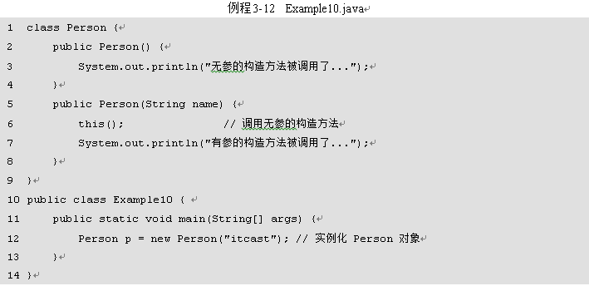
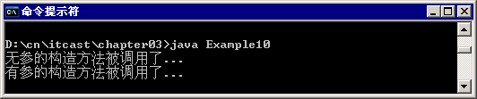
3.4 this关键字
  3、在程序中，可以在一个构造方法中使用“this([参数1,参数2…])”的形式来调用其它的构造方法

Slide 26

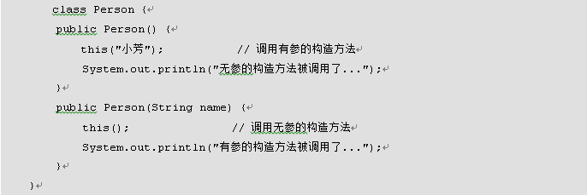
3.4 this关键字
  注意：
  1、只能在构造方法中使用this调用其它的构造方法
  2、在构造方法中，使用this调用构造方法的语句必须位于第一行，且只能出现一次，下面的写法是非法的。
  3、不能在一个类的两个构造方法中使用this互相调用

Slide 27
3.5 垃圾回收
  当一个对象成为垃圾后仍会占用内存空间，时间一长，就会导致内存空间的不足。针对这种情况，Java中引入了垃圾回收机制
  Java虚拟机就会启动垃圾回收器将这些垃圾对象从内存中释放，从而使程序获得更多可用的内存空间
  除了等待Java虚拟机进行自动垃圾回收，也可以通过调用System.gc()方法来通知Java虚拟机立即进行垃圾回收。当一个对象在内存中被释放时，它的finalize()方法会被自动调用

Slide 28
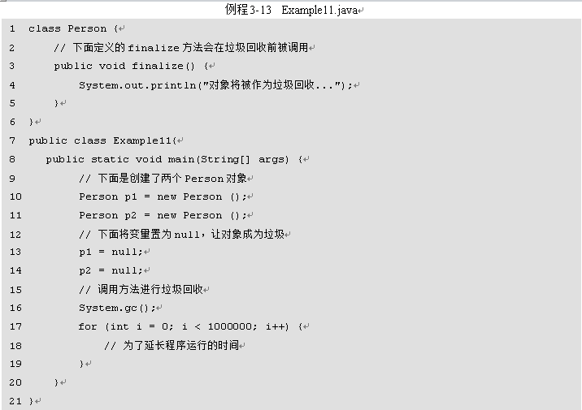

3.5 垃圾回收
finalize()方法的返回值必须为void，并且要使用public来修饰。

Slide 29
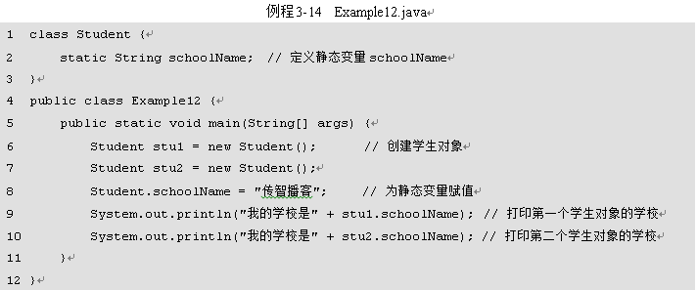
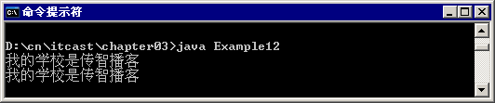
3.6 static关键字
3.6.1 静态变量
例程3-14的Student类中定义了一个静态变量schoolName，用于表示学生所在的学校，它被所有的实例所共享。由于schoolName是静态变量，因此可以直接使用Student.schoolName的方式进行调用，也可以通过Student的实例对象进行调用，如stu2.schoolName。在第8行代码将变量schoolName赋值为“传智播客”，通过运行结果可以看出学生对象stu1和stu2的schoolName属性均为“传智播客”。

Slide 30
3.6 static关键字
3.6.2 静态方法
  被static关键字修饰的方法称为静态方法
  同静态变量一样，静态方法可以使用“类名.方法名”的方式来访问，也可以通过类的实例对象来访问。
  在一个静态方法中只能访问用static修饰的成员，原因在于没有被static修饰的成员需要先创建对象才能访问，而静态方法在被调用时可以不创建任何对象。

Slide 31
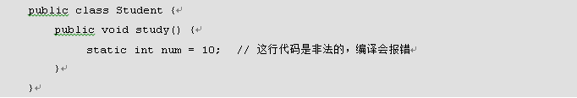
3.6 static关键字
3.6.1 静态变量
  在一个Java类中，可以使用static关键字来修饰成员变量，该变量被称作静态变量
  静态变量被所有实例共享，可以使用“类名.变量名”的形式来访问
  static关键字只能用于修饰成员变量，不能用于修饰局部变量，否则编译会报错，下面的代码是非法的。

Slide 32
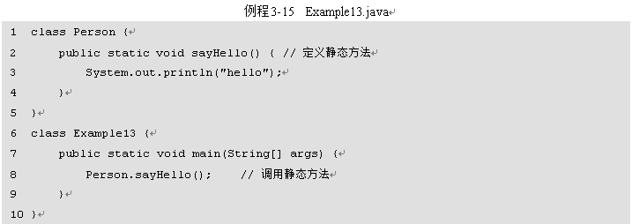

3.6 static关键字
3.6.2 静态方法

Slide 33
3.6 static关键字
3.6.3 静态代码块
  在Java类中，使用一对大括号包围起来的若干行代码被称为一个代码块，用static关键字修饰的代码块称为静态代码块
  当类被加载时，静态代码块会执行，由于类只加载一次，因此静态代码块只执行一次
  在程序中，通常使用静态代码块来对类的成员变量进行初始化

Slide 34
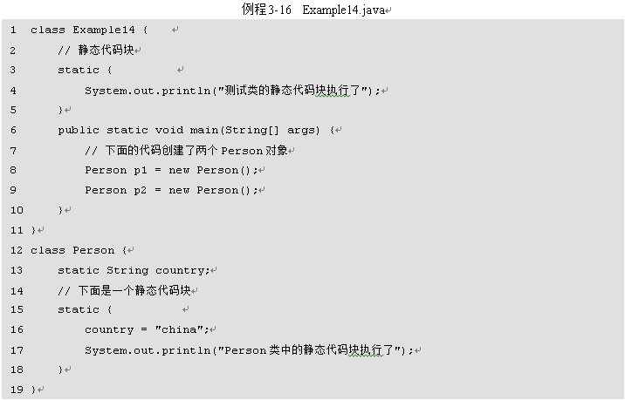
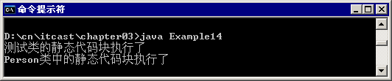
3.6 static关键字
3.6.3 静态代码块

Slide 35
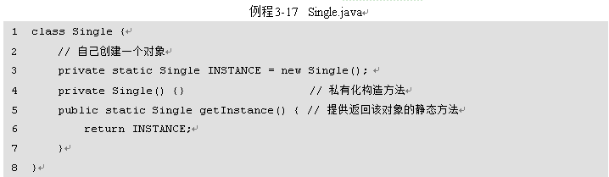
3.6 static关键字
3.6.4 单例模式
  设计模式就是针对这些问题和需求，在大量的实践中总结和理论化之后优选的代码结构、编程风格、以及解决问题的思考方式
  单例模式是Java中的一种设计模式，它是指在设计一个类时，需要保证在整个程序运行期间针对该类只存在一个实例对象
  看一个实现了单例模式的类

Slide 36
3.6 static关键字
3.6.4 单例模式
  类的构造方法使用private修饰，声明为私有，这样就不能在类的外部使用new关键字来创建实例对象了。
  在类的内部创建一个该类的实例对象，并使用静态变量INSTANCE引用该对象，由于变量应该禁止外界直接访问，因此使用private修饰，声明为私有成员
  为了让类的外部能够获得类的实例对象，需要定义一个静态方法getInstance()，用于返回该类实例INSTANCE。由于方法是静态的，外界可以通过“类名.方法名”的方式来访问

Slide 37
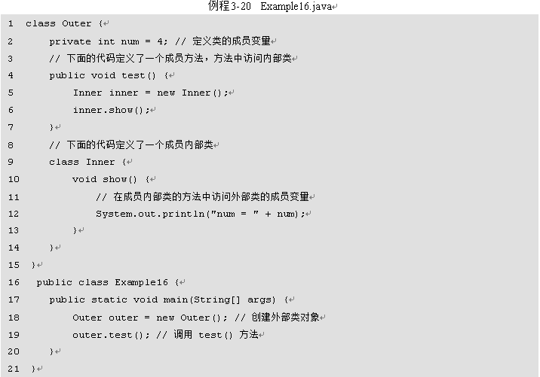

3.7 内部类
3.7.1 成员内部类
  在一个类中除了可以定义成员变量、成员方法，还可以定义类，这样的类被称作成员内部类。
  在成员内部类中可以访问外部类的所有成员

Slide 38
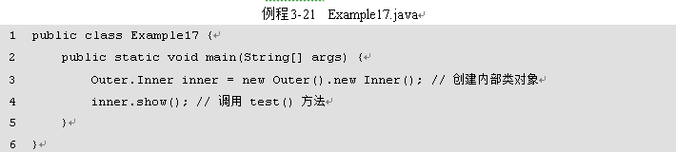
3.7 内部类
3.7.1 成员内部类
  如果想通过外部类去访问内部类，则需要通过外部类对象去创建内部类对象，创建内部类对象的具体语法格式如下：
  针对例程3-20中定义的Outer类写一个测试程序
  运行结果同例程3-20一样，如图3-21所示。

Slide 39
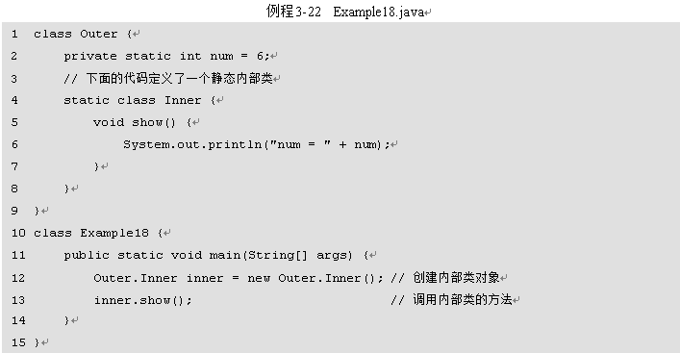

3.7 内部类
3.7.2 静态内部类
  可以使用static关键字来修饰一个成员内部类，该内部类被称作静态内部类，它可以在不创建外部类对象的情况下被实例化。创建静态内部类对象的具体语法格式如下：

Slide 40
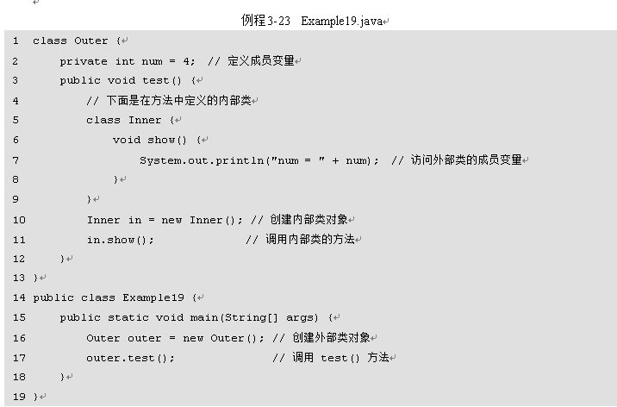

3.7 内部类
3.7.3 方法内部类
  方法内部类是指在成员方法中定义的类，它只能在当前方法中被使用。
例程3-23中，在Outer类的test()方法中定义了一个内部类Inner。由于Inner是方法内部类，因此程序只能在方法中创建该类的实例对象并调用show()方法。从运行结果可以看出，方法内部类也可以访问外部类的成员变量num。

Slide 41
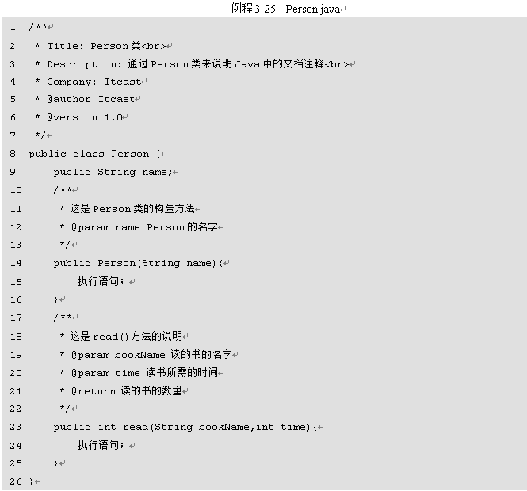
3.8 Java的帮助文档
@author：用于对类的说明，表示这个程序的作者
@version：用于对类说明，表示这个程序的开发版本号
@param：用于对方法的说明，表示方法上定义的参数以及参数对应的说明
@return：用于对方法的说明，表示方法的返回值代表的意义
3.8.1 Java的文档注释
  文档注释用于是嵌入到程序当中的帮助信息，用于说明如何使用当前程序，它以“/**”开头，以“*/”标志结束
  Java中提供了javadoc命令，它可以将这些帮助信息提取出来，自动生成HTML格式的帮助文档，从而实现程序的文档化

Slide 42
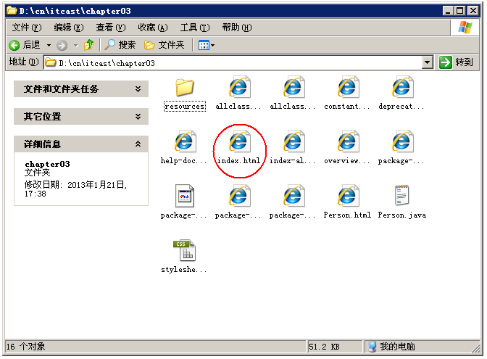
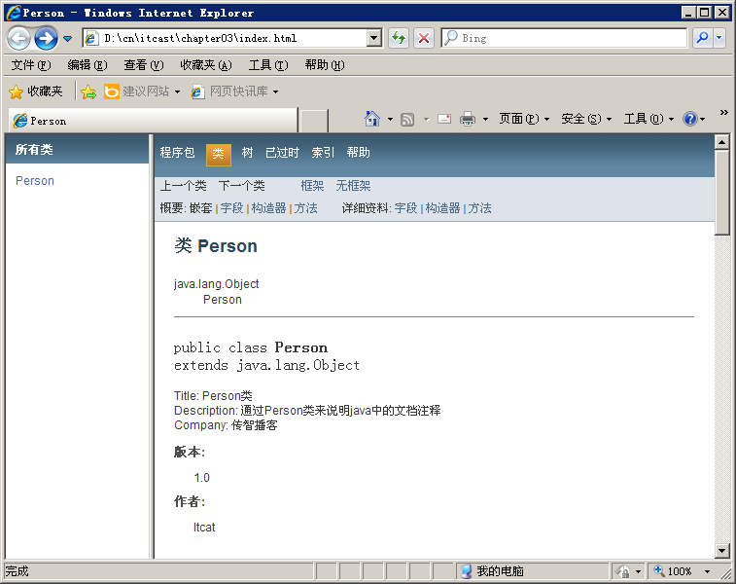
3.8 Java的帮助文档
3.8.1 Java的文档注释
  为程序添加文档注释后，便可以使用javadoc命令生成Person类的帮助文档。打开命令行窗口，进入程序所在的目录，输入生成文档的命令，具体如下所示：
  其中：
  -d 用来指定输出文档存放的目录
  . 表示当前的目录
  -version 用来指定输出文档中需包含版本信息
  -author 用来指定输出文档中需包含作者信息

Slide 43
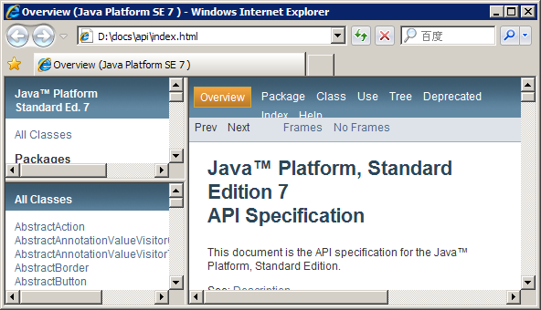
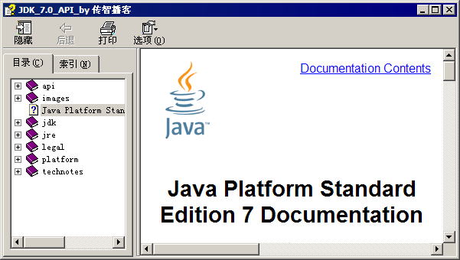
3.8 Java的帮助文档
3.8.2 JDK帮助文档的使用
  JDK帮助文档是Oracle公司针对JDK中所有的Java类提供的一整套帮助文档，它详细介绍了所有Java类的属性、方法、继承关系和示例用法等内容
  JDK帮助文档通常有两种，一种是Oracle公司官方发布的HTML格式的JDK帮助文档，一种是由一些Java爱好者根据官方文档制作而成的CHM格式的JDK帮助文档。

Slide 44
本章小结
本章详细介绍了面向对象的基础知识，包括什么是面向对象、类和对象之间的关系、类的封装与使用、构造方法的定义与重载、this关键字、static关键字、内部类等
重点在于面向对象的编程思想、类和对象、类的封装、构造方法以及this关键字的使用，大家应该多思考，深刻领会面向对象的好处
熟练掌握好这些知识，有助于学习下一章的内容。深入理解面向对象的思想，对以后的实际开发也是大有裨益的

